Slide 1
Культура Норвегії

Slide 2
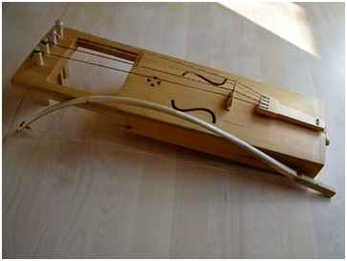
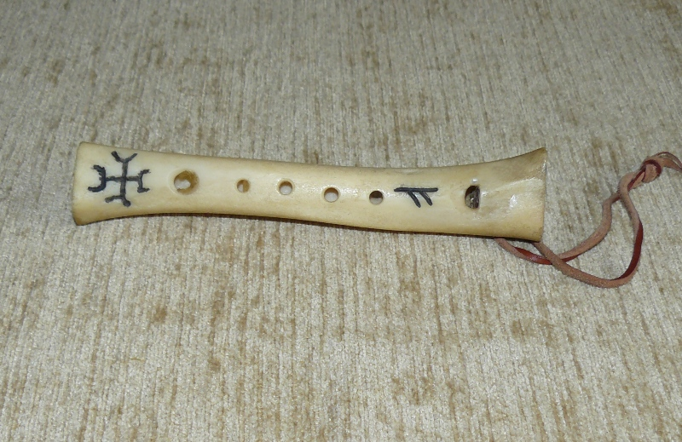
Археологічні розкопки на території країни дозволяють судити про давнє походження норвезької музики. Існує безліч народних інструментів- різні різновиди скрипок, арф і флейт. Етнічна музика Норвегії вкрай різноманітна. Зокрема, вона включає лірико-епічні мотиви, що створювалися в часи вікінгів.

Slide 3
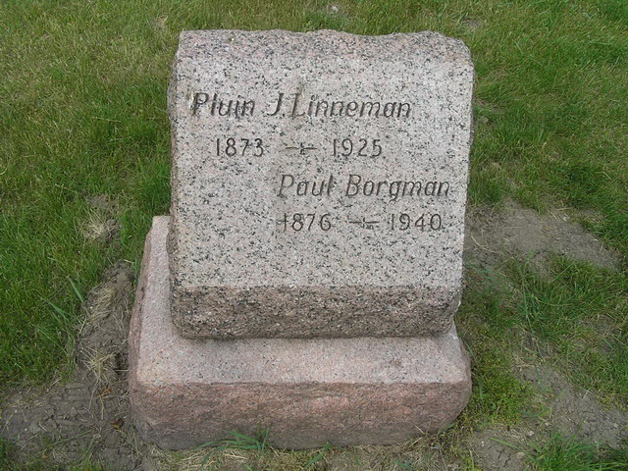
Норвезька академічна музика почала розвиватися дещо пізніше, ніж у більшості інших країн західної Європи, що багато в чому пов'язано з більш ніж 400-річної залежністю від Данії.

Slide 4
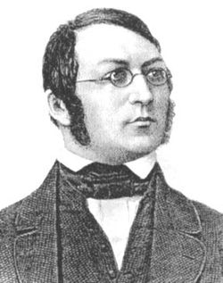
Норвезька література веде свою багату історію ще від давньоісландських саг, що створювалися переселенцями з Норвегії. Однак після укладення унії з Данією письмовий норвезьку мову поступово замещался датським, і до початку XX століття норвезькі письменники створювали свої твори мовою, практично не відрізняються від датського. Відродженню норвезького літературної мови в чималій мірі сприяв Генрик Вергеланн, який боровся за культурну незалежність Норвегії.

Slide 5
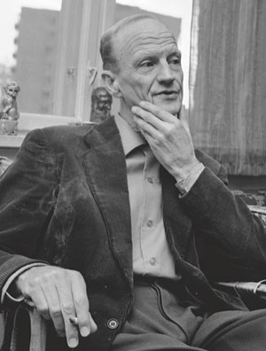
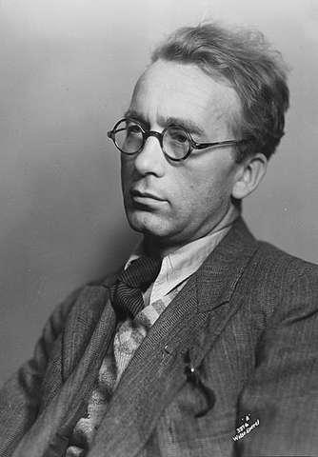
Серед видатних норвезьких письменників XX століття можна відзначити також Юхана Борг та Акселя Сандемусе. У новому тисячолітті вельми популярні, в тому числі і в Росії, Ларс Собі Крістенсен, Микола Фробениус і Ерленд Лу.
Троє з норвезьких письменників отримали Нобелівську премію з літератури: Б'єрнстьєрне Бйорнсон в 1903 році, Кнут Гамсун в 1920 році і Сігрід Унсет в 1928 році.

Slide 6
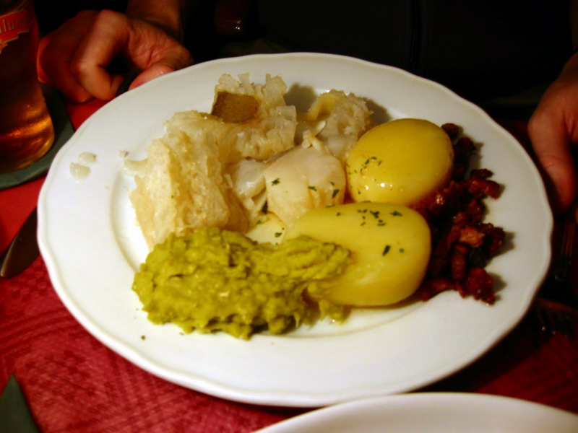
Норвезька кухня обумовлена ​​в першу чергу холодним скандинавським кліматом. Основними компонентами норвезької кухні є риба , м'ясо , каші , хліб і молочні продукти.
Для збереження запасів на зиму широко вживається консервування продуктів , як то: в'ялення, маринування , бродіння . До найбільш типовим страв можна віднести лютефіск ( замочена в лужному розчині і вимочений потім у воді сушена риба) , форікол (м'ясо ягняти з капустою і картоплею ) , смербред (відкриті бутерброди ) . Традиційним норвезьким алкогольним напоєм є аквавіт .

